Slide 1
TAČKE POMAGAČKE NA OBISKU V VRTCU
Vrtec Medvode
Enota Medvoška
Skupini: Račke in Miške
Vzgojiteljice: Ksenija Bitenc, Petra Zajc,
Magda Us in Janja Brezarič.
Junij 2013

Slide 2
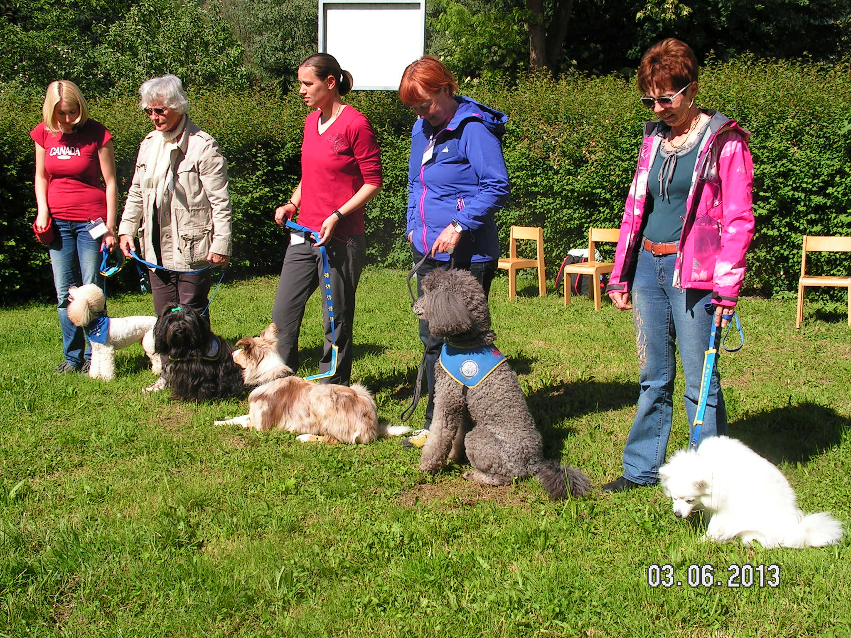
Slovensko društvo za terapijo s pomočjo psov,
pomagajo pri rehabilitaciji in izboljšanju počutja
otrok, mladostnikov, odraslih,
starostnikov in oseb s posebnimi potrebami.

Slide 3
Vsi smo nestrpno pričakovali obisk prav posebnih psov. Prišlo jih je kar pet, s svojimi spremljevalkami.

Slide 4
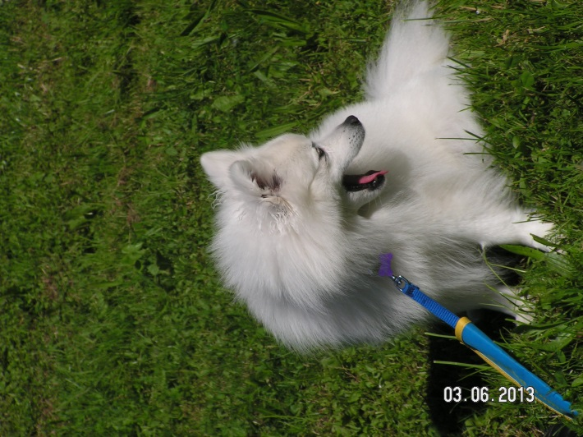
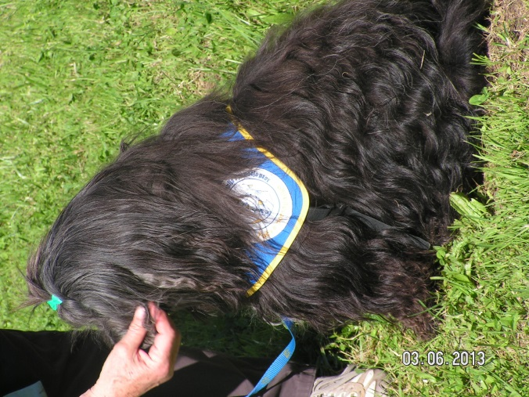
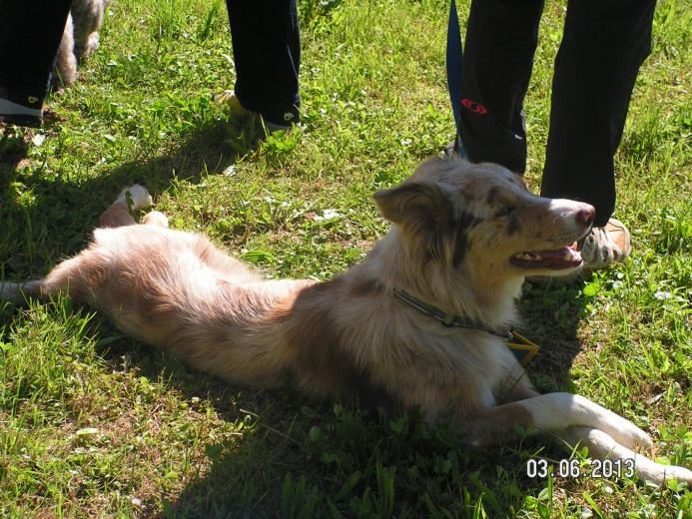
Otroke so psi in njihova imena zelo prevzela.
DIGA
LAM
TOBI
FJODOR
GUSTI

Slide 5
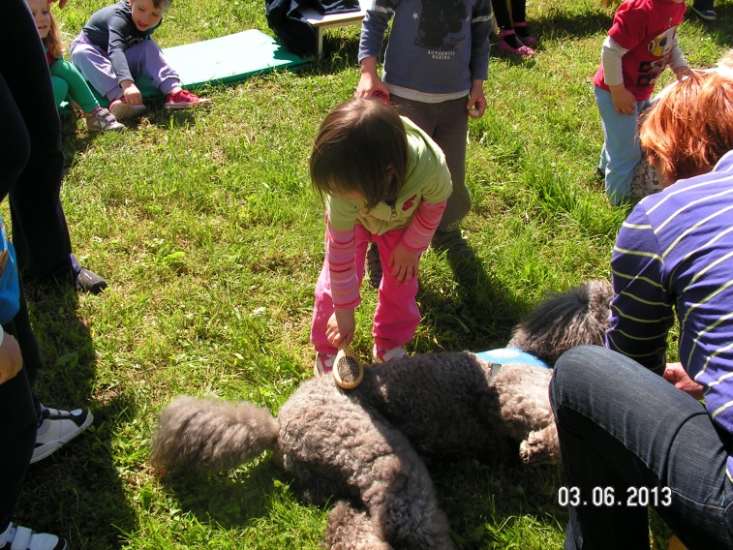
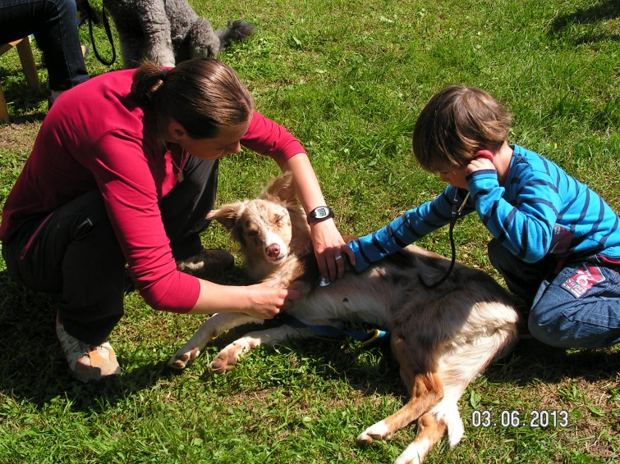
Otroci so bili ves čas aktivni; bili so dobri pomočniki, česali so pse, pobirali gumijaste pasje iztrebke, umivali zobe in poslušali bitje srca.

Slide 6
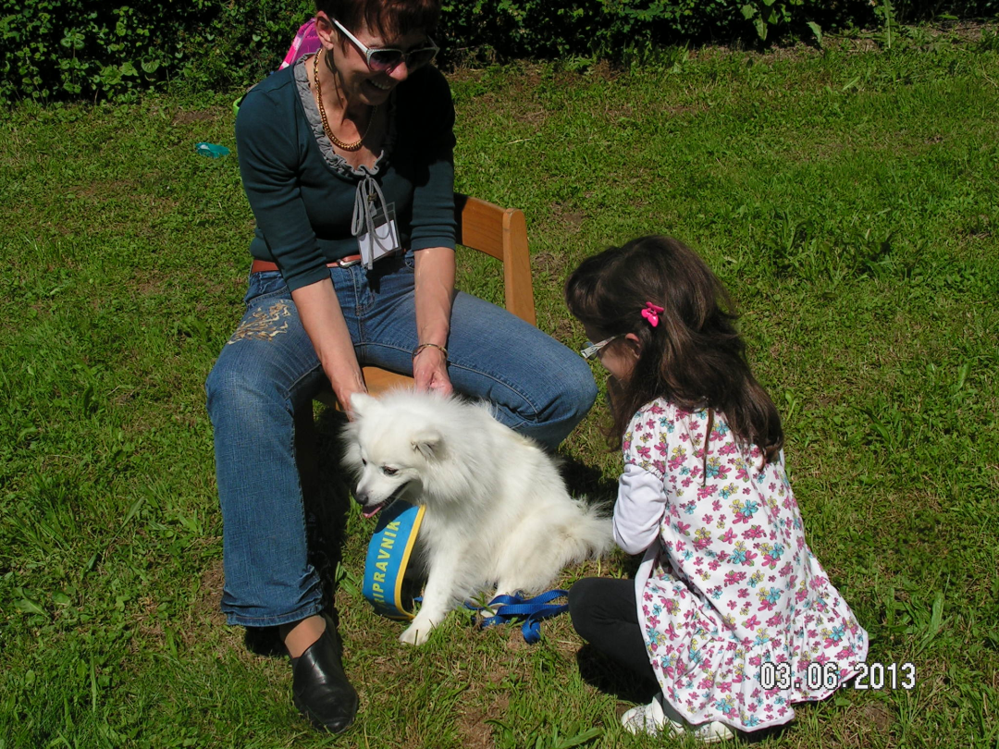
Seznanili so nas, kako moramo pravilno pristopiti k psom, kaj imajo psi radi in česa ne marajo ali se bojijo.
Izvedeli smo veliko zanimivih in poučnih stvari, kako so nam psi lahko v veliko pomoč.

Slide 7
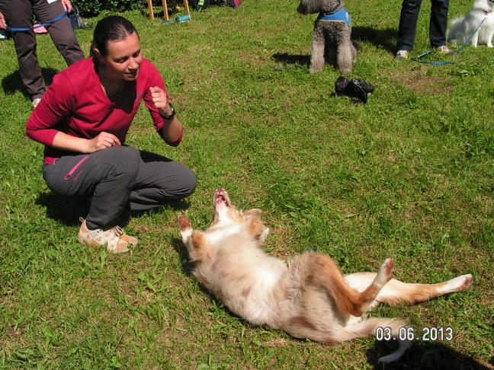
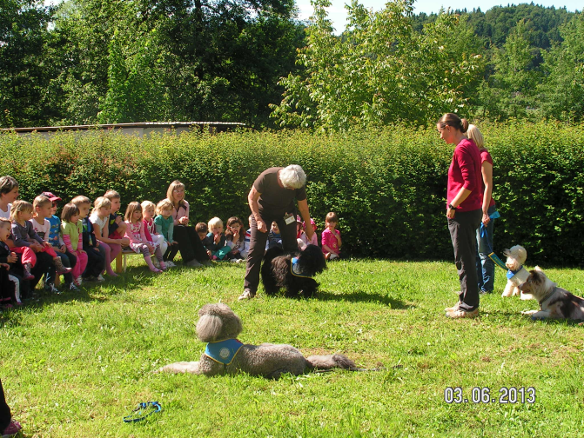
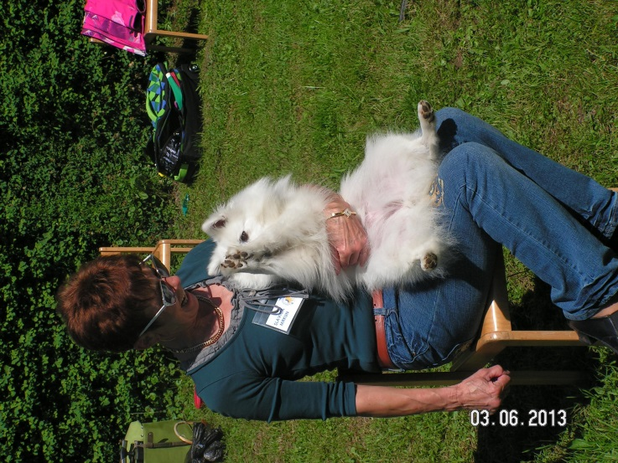
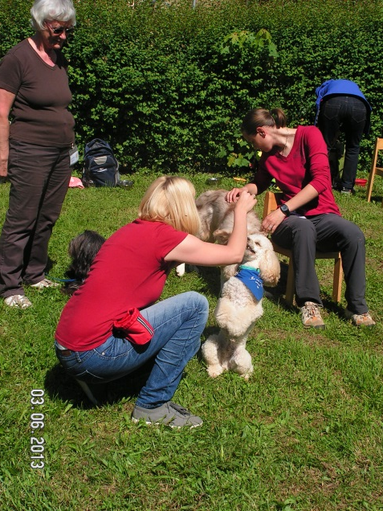
Pokazali so nam vaje, kot so: sedi, daj glas, tačko, petko, prostor, naredi osmico, zakotali se, skrij se….

Slide 8
Ker so bili psi zelo uspešni, so na koncu dobili priboljšek.

Slide 9
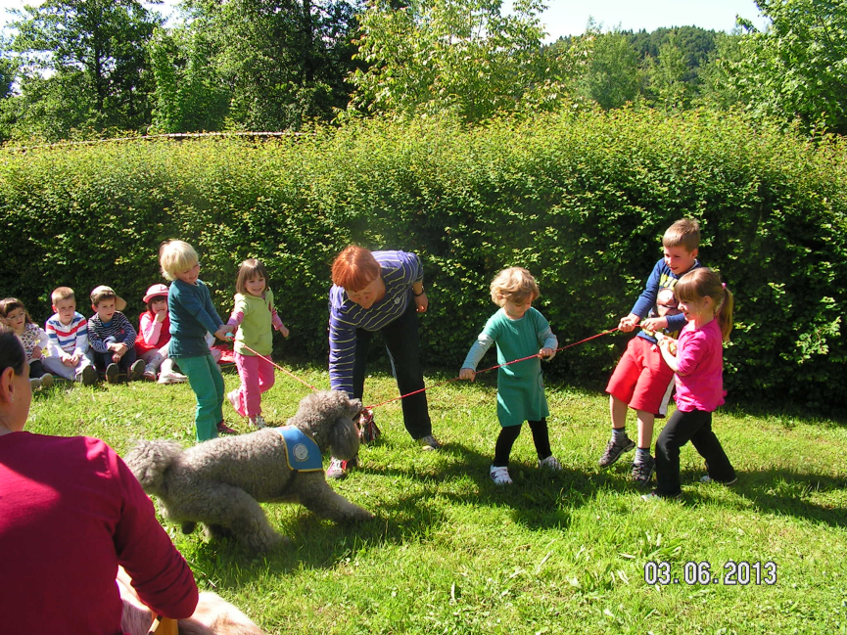
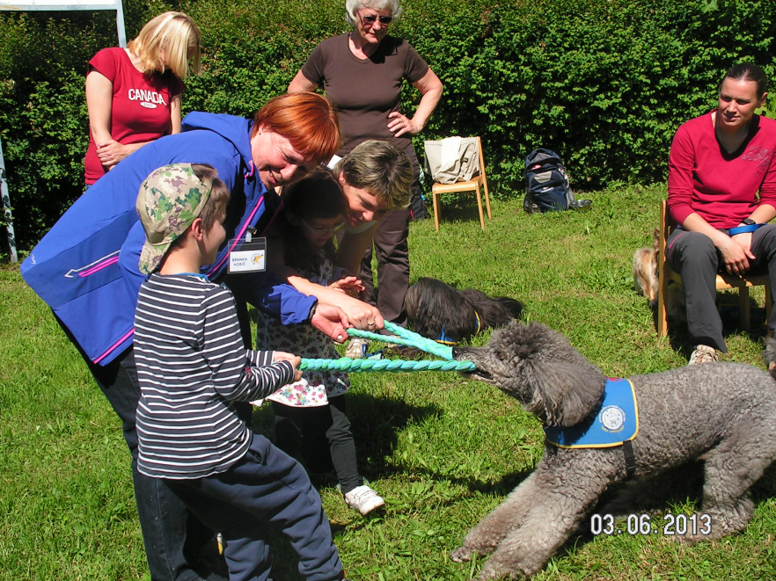
Otroci so se pomeri v vlečenju vrvi.

Slide 10
Čas s tačkami pomagačkami je zelo hitro minil in v naših srcih pustil del življenja terapevtskih prijateljev.

